Slide 1



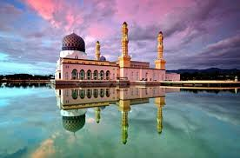

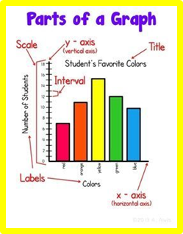
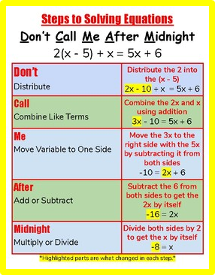
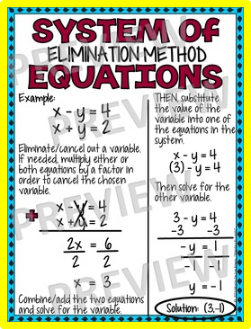
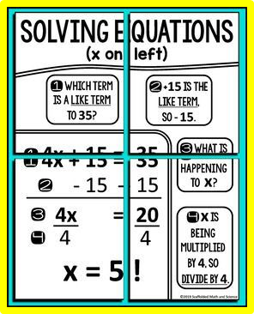


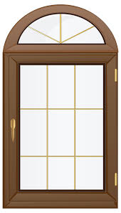
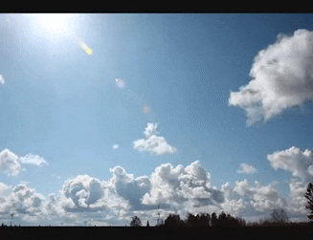

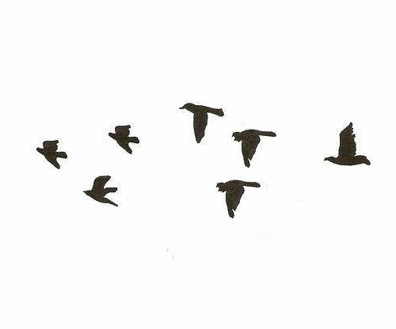
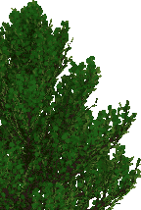


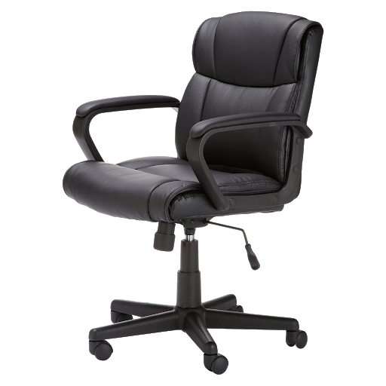

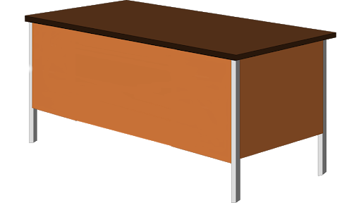
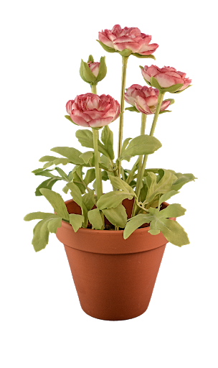


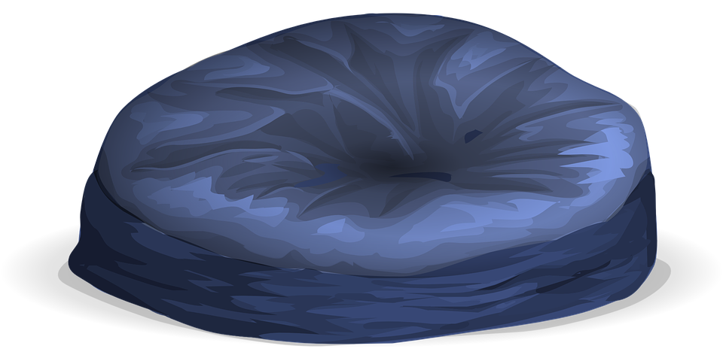


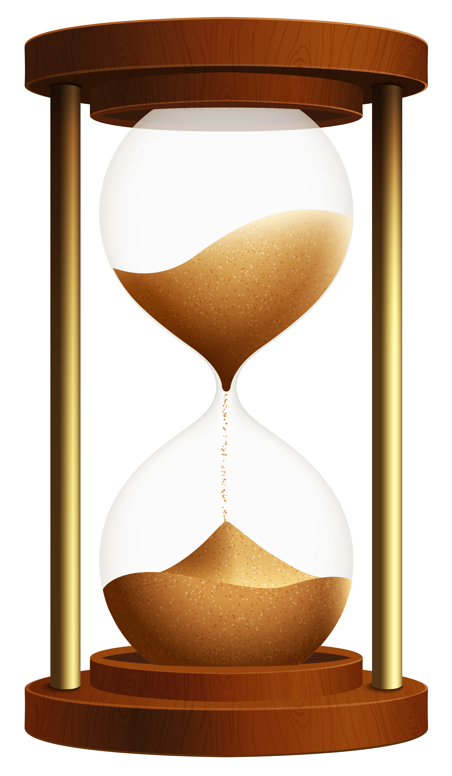
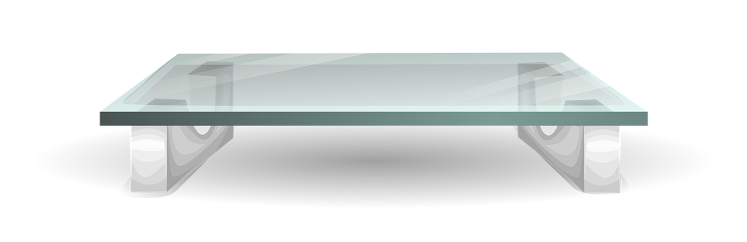

التاريخ / / ١٤٤هـ
ط
رقم الصفحة :
١-٥
المتغيرات والعبارات الجبرية
فكرة الدرس
اجد قيمة عبارات جبرية بسيطة
https://www.liveworksheets.com/1-lg1202119ju
77

Slide 2



١-٥
المتغيرات والعبارات الجبرية

Slide 3

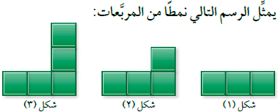
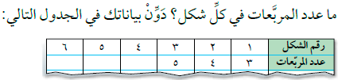

نشاط
استعد
٨
٧
٦
١٢
ر + ٢
رقم الشكل + ٢

Slide 4
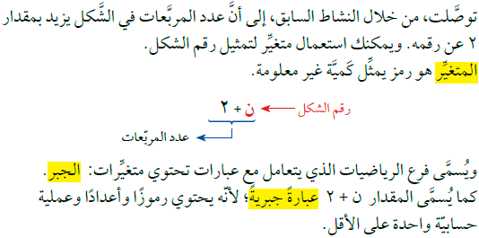

Slide 5


احسب قيمة : ن + ٣ إذا كانت ن = ٤
مثال
٧
+ ٣ =
ن
٤
صـ٢٧ / أ ، ب ، جـ
احسب قيمة كل من العبارات التالية إذا كانت هـ = ٨ ، د = ٥
١٣
هـ
هـ
ــ ٣ =
هـ
=
د
+
١٥ ــ =
٥
٨
٧
٨
٥
٨

Slide 6

صـ٢٩ / ١ ،٢ ،٣
تاكد
احسب قيمة كل عبارة مما يأتي ، إذا كانت أ = ٣ ، ب = ٥
ب
أ
٣
+ ٧ =
٣
=
أ
ــ
ب
٢
٥
٥
١٠
٣
٨ ــ =

Slide 7
صـ٢٨ / ر، هـ ، و
احسب قيمة كل من العبارات التالية إذا كانت هـ = ٦ ، ب = ٤
ب
٦
هـ
( ٤ )
ب
ــ
هـ
٣٠
=
( ٤ )
( ٦ )
١٢
=
٦
٩
٢
=
( ٦ )^{٢}
٧٧
٥
+
هـ^{٢}
٢

Slide 8
صـ٢٩ /٤ ، ٥ ، ٦
احسب قيمة كل عبارة مما يأتي ، إذا كانت م = ٢ ، ن = ٦ ، ب = ٤
تاكد
ب
م
( ٤)
( ٢ )
٣ + ٤
ن
٢
=
( ٦ )
ــ
م
٢
( ٢ )
٢
=
٧
١١
=
م^{٢}
ــ
١١
( ٢ )^{٢}
١٥

Slide 9
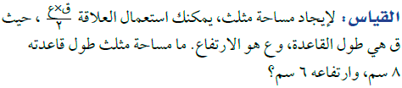
صـ٢٨ / ز
تحقق من فهمك
ق × ع
=
مساحة المثلث =
٢
٢٤ سم^{٢}
٤٨
٨ × ٦
=
=
٢
٢

Slide 10

صـ٢٩ /١٥
تاكد
٣٢ ن^{٢}
=
المسافة =
٢
١٢٨
٣٢ ( ٢ )^{٢}
٦٤ قدم
=
=
٢
٢

Slide 11
صـ ٢٩ /٧، ٨ ، ٩يب
تاكد
احسب قيمة كل عبارة مما يأتي ، إذا كانت د = ٢ ، هـ = ٨ ،ف= ٤، ز=١
تدرب
١٧
=
+
+ ٩ =
د
ف
٢
(٤)
١١
١
٤
هـ
٢
٨
١٠ ــ =

Slide 12


